Slide 1
Engranajes
Alejandro Muñoz Rodríguez

Slide 2
Quiz
Indique las principales características de un enlace metálico, y como se relaciona con las principales características que tienen los metales como material de ingeniería.
Indique mediante un dibujo de las correspondientes curvas esfuerzo-deformación , las características de un material frágil y las de un material plástico.
Describa en que consiste el fenómeno de la fluencia en un material metálico.
Defina en que consiste la tenacidad de un material y como se puede relacionar con su curva esfuerzo-deformación.
Describa los diferentes métodos para medición de dureza por indentación o penetración en un material de ingeniería.
Explique en que consiste la solicitación mecánica de torsión y que tipo de esfuerzos produce principalmente en un material.
Explique en que consiste el esfuerzo cortante y como se mide la deformación asociada a este tipo de esfuerzo.

Slide 3
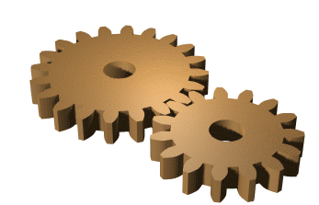
Engranajes
Los engranajes son un tipo de elemento de máquina, el cual se utiliza para transmitir movimiento rotacional entre dos ejes. Al eje por el cual ingresa la potencia, se le denomina eje conductor, y el eje al que se transmite la potencia se le denomina eje conducido.

Slide 4
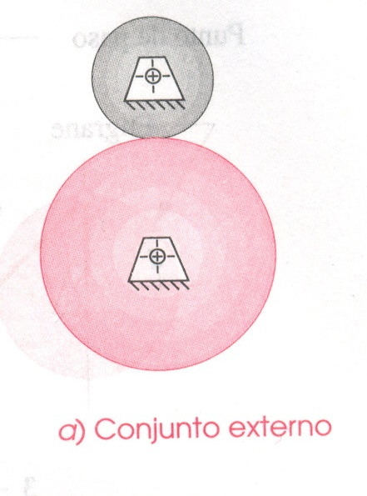
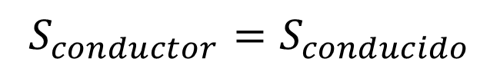
Engranajes
Para la condición de no deslizamiento se tiene
$$S_{conductor}=S_{conducido}$$
S= arco de contacto
n= relación de transmisión

Slide 5



Engranajes
La potencia a través de un par de engranajes acoplados permanece constante. Se tiene entonces que
$$P_{ent}=P_{sal}$$
Qué dispositivo eléctrico se asemeja a un par de engranajes acoplados?
$$T_{ent}ω_{ent}=T_{sal}ω_{sal}$$
$$T_{ent}ω_{ent}=T_{sal}ω_{sal}$$
$$\frac{ω_{ent}}{ω_{sal}}=\frac{T_{sal}}{T_{ent}}$$
UN TRNASFORMADOR
$$n=\frac{T_{sal}}{T_{ent}}→T_{sal}=nT_{ent}$$

Slide 6
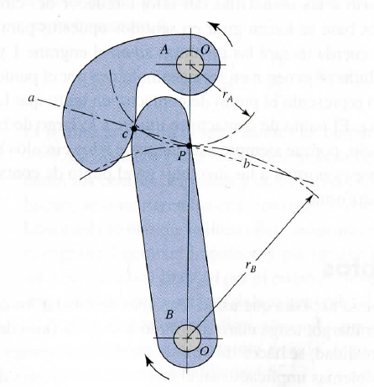
Superficies conjugadas

Slide 7
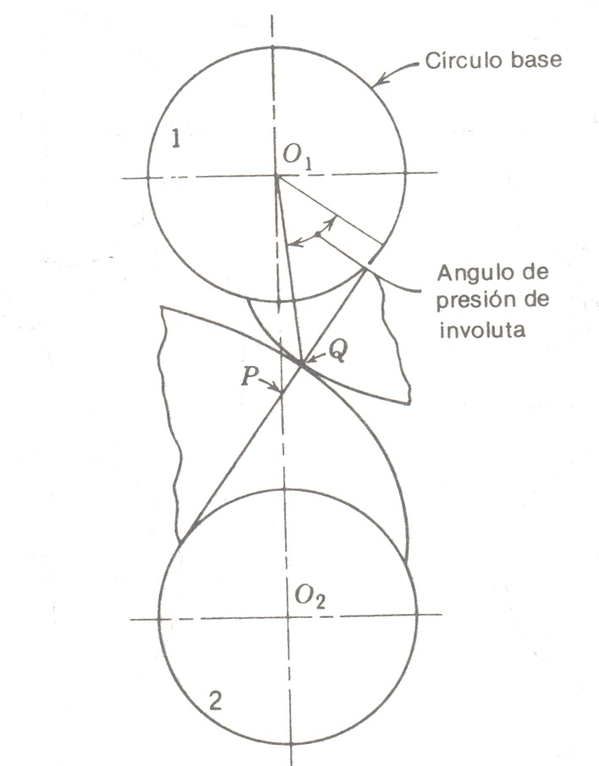
Engranajes
Ley fundamental del engranaje: para mantener una relación de transmisión constante, la normal de contacto de las superficies conjugadas, debe interceptar a la línea que une los centros de giro siempre en el mismo punto

Slide 8
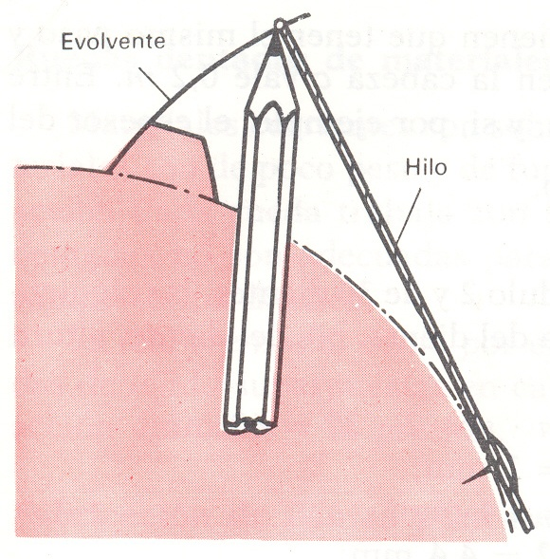
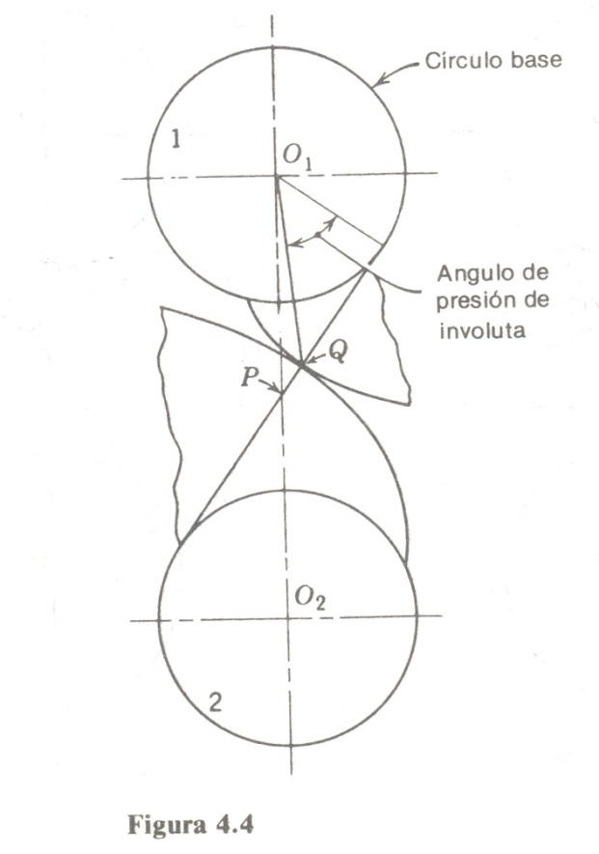
Engranajes
Involuta o envolvente
Satisface la ley fundamental de engranaje.

Slide 9
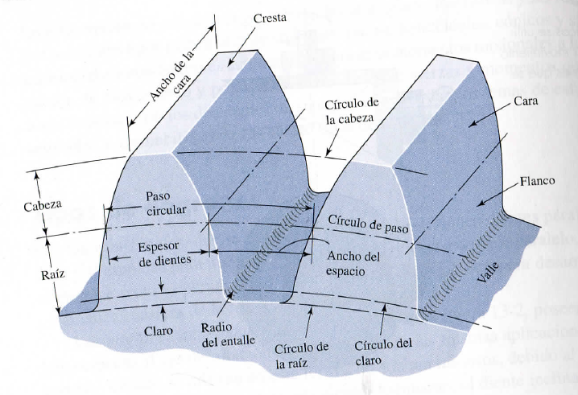
Engranajes
Cabeza de diente: “adedum”
Pie de diente: “dedendum”
¿A que corresponde el círculo primitivo?

Slide 10
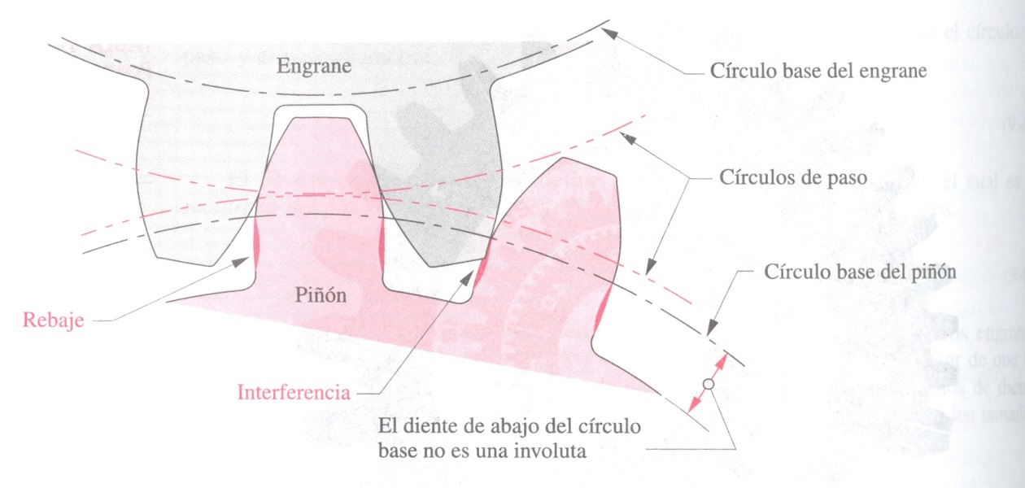
Engranajes
El círculo primitivo corresponde a la circunferencia de dos cilindros imaginarios que ruedan uno sobre otro sin deslizamiento.

Slide 11
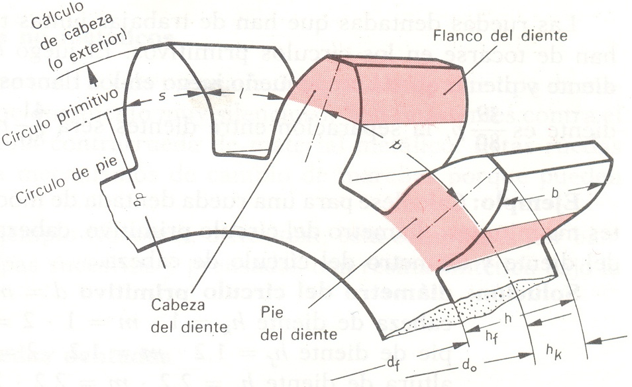
Engranajes S.I.
El paso del engranaje debe ser múltiplo del número π
m=módulo
A que sería igual el perímetro del círculo primitivo?

Slide 12

Engranajes S.I.
Donde Z es el número de dientes.

Slide 13
Engranajes S.I.
Diámetro exterior
Distancia entre centros

Slide 14
Engranajes Sistema Inglés.
Se parte del concepto del paso diametral Pd
Que relación tiene con el módulo?

Slide 15
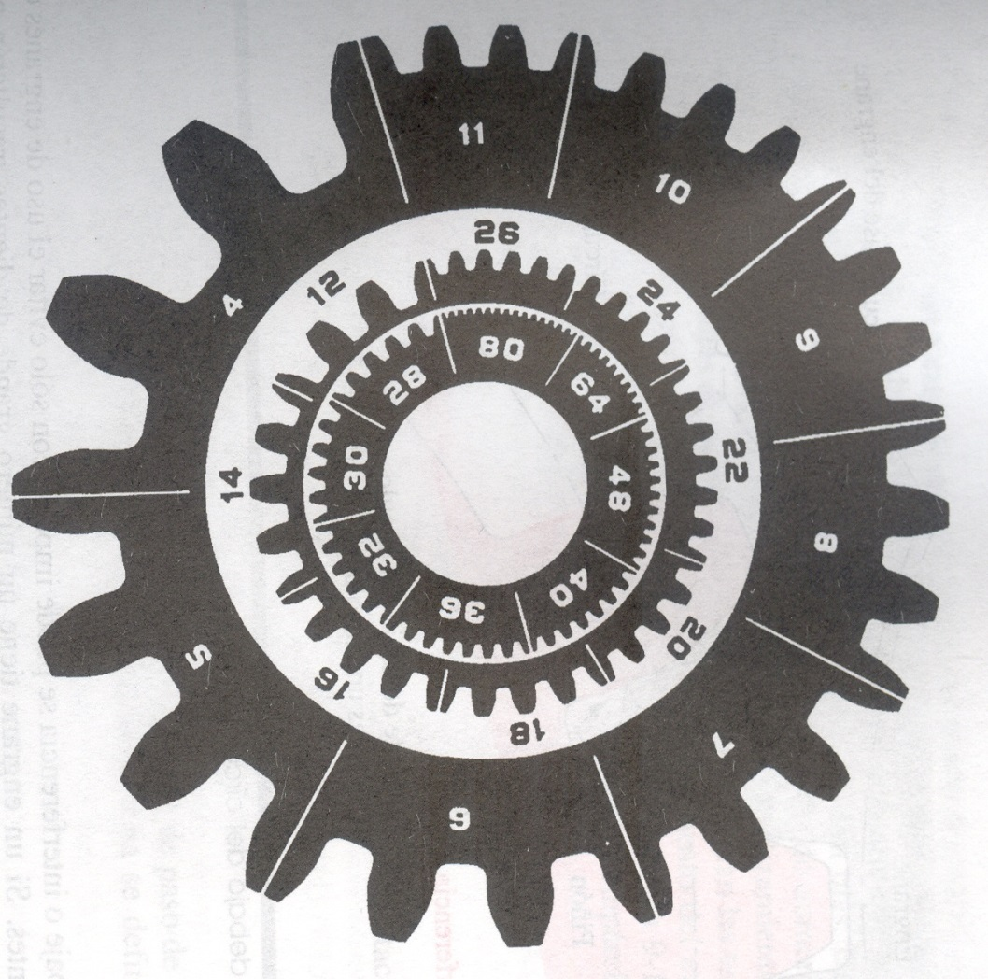
Engranajes Sistema Inglés.
Tamaño relativo del diente según Pd

Slide 16
Engranajes Sistema Inglés.

Slide 17
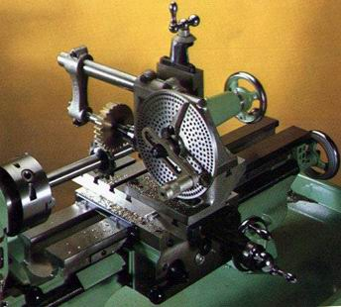
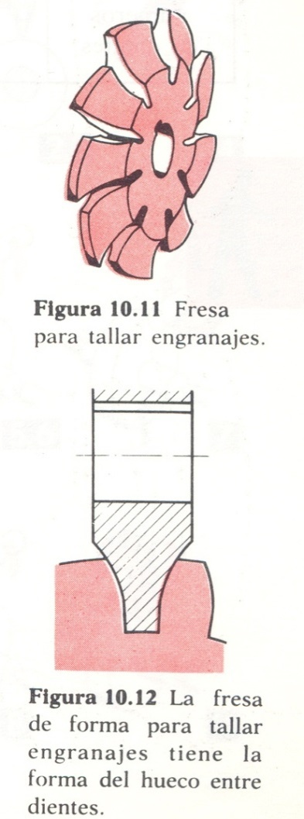
Fabricación de engranajes.

Slide 18
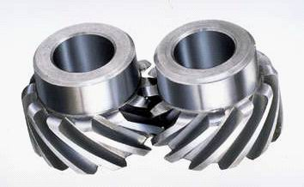
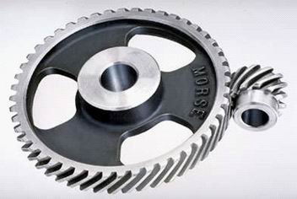
Engranajes helicoidales.
Ejes paralelos
Ejes a 90° que no se intersectan

Slide 19
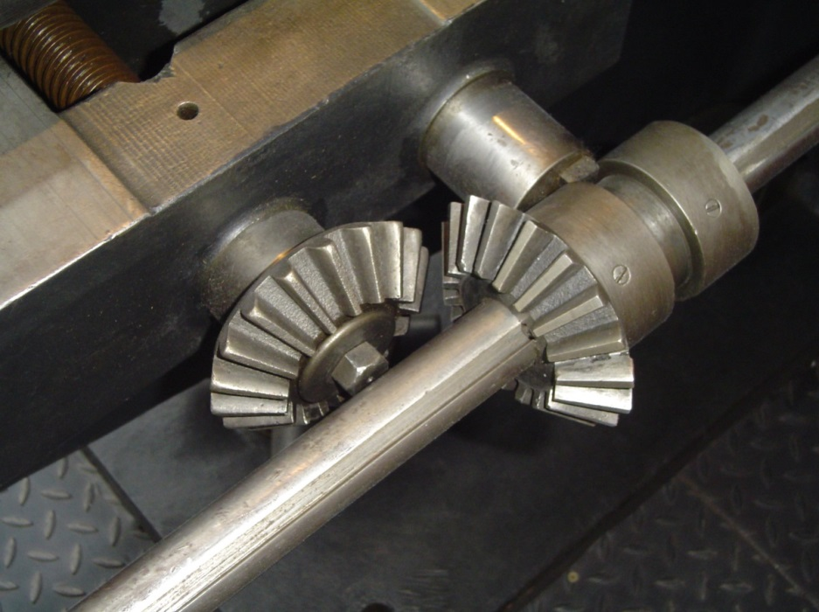
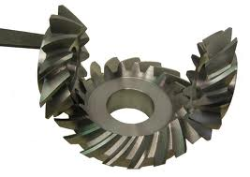
Engranajes Cónicos.
Su generatriz es un cono y aplican en el caso de ejes que se intersectan (perpendiculares o no).
De dientes rectos
De dientes helicoidales

Slide 20
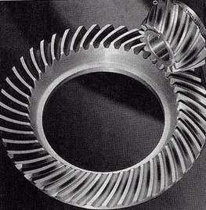
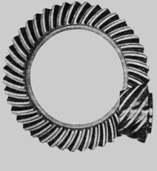
Engranajes hipoidales.
Ejes perpendiculares pero que no se intersectan

Slide 21
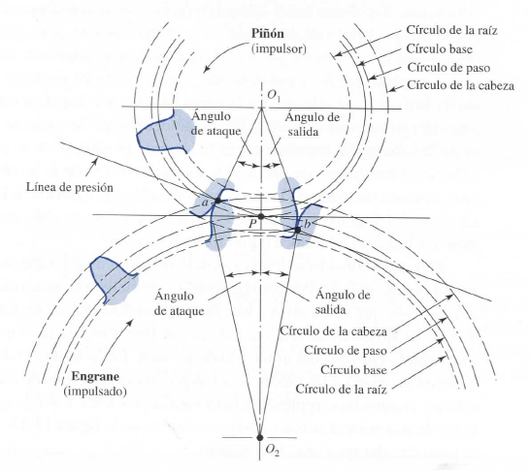
Línea de presión

Slide 22
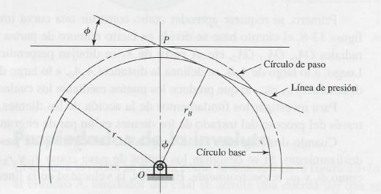
Línea de presión

Slide 23
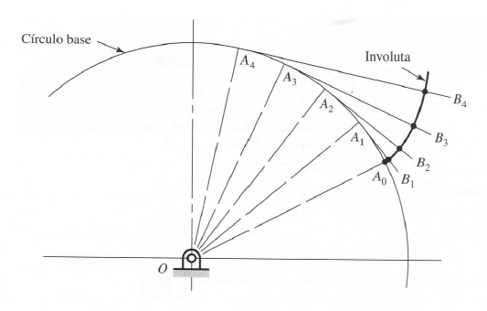
Construcción de una envolvente

Slide 24
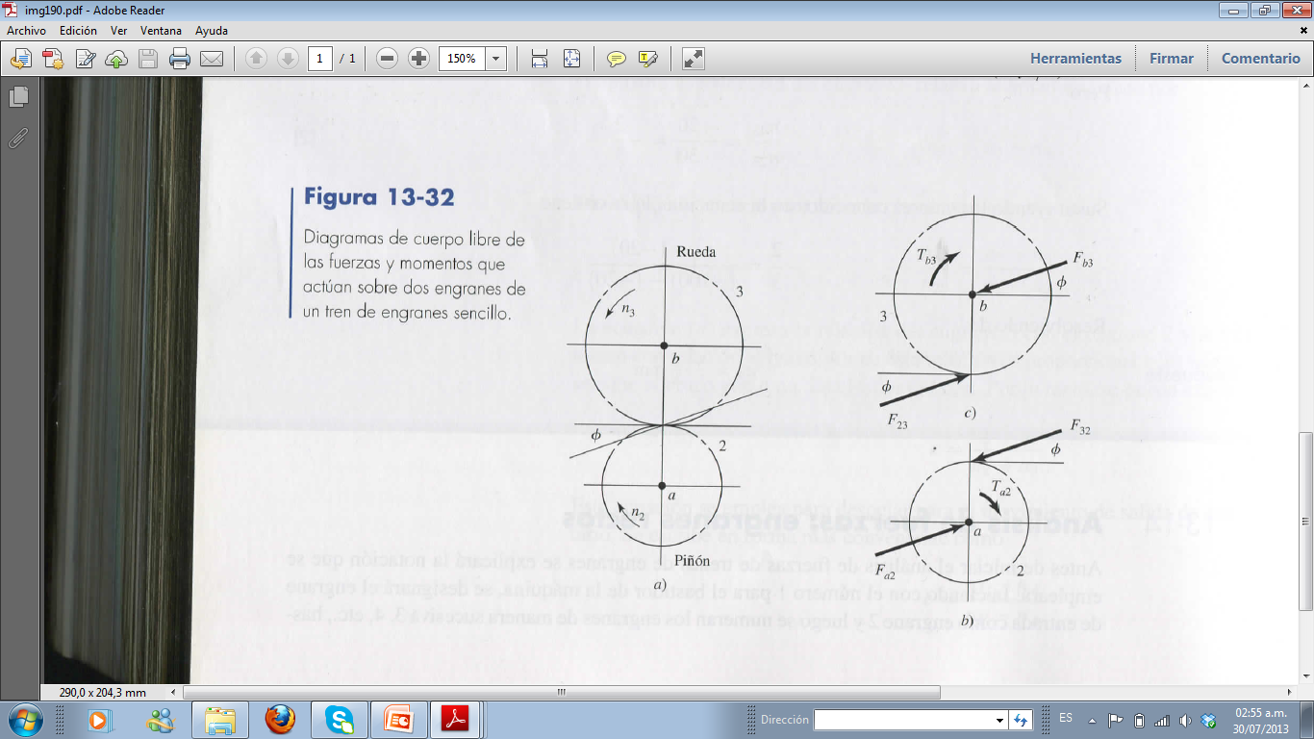


Fuerzas de contacto en engranajes rectos
Cálculo de la fuerza tangencial
H= potencia en hp
V= velocidad tangencial del circulo de paso en pies/min
Wt en lbf
H= potencia en kW
d= diámetro primitivo (mm)
n= velocidad angular en rpm
Wt en kN

Slide 25
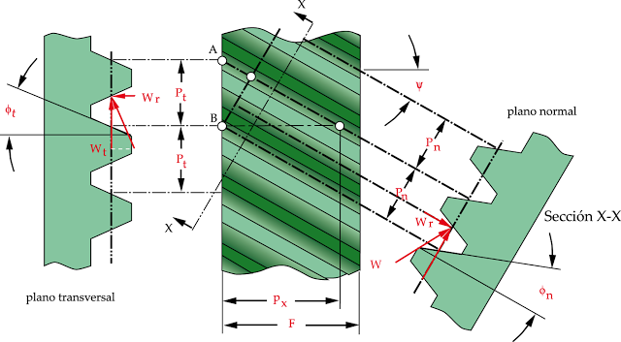
Engranajes helicoidales
Ejes paralelos
Pt= paso circular transversal
pn= paso circular normal
Pn = Paso diametral normal
Pt= paso diametral transversal
px= paso axial

Slide 26
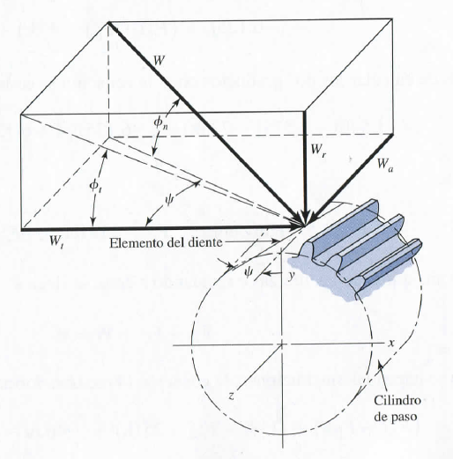
Engranajes helicoidales
Ejes paralelos
El ángulo de presión en la dirección normal, difiere del ángulo de presión en la dirección transversal. Están relacionados por

Slide 27
Fuerzas de contacto
Ejes paralelos

Slide 28
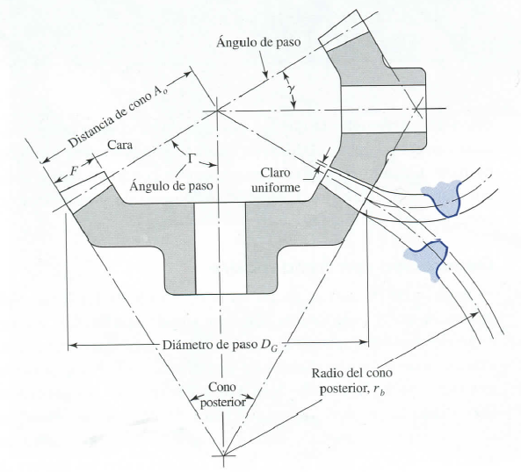
Fuerzas sobre engranajes cónicos.

Slide 29
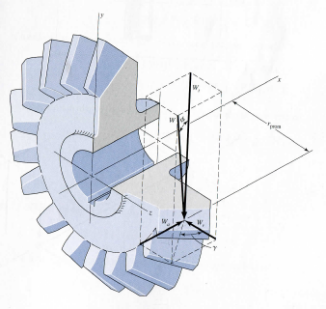
Fuerzas sobre engranajes cónicos.

Slide 30
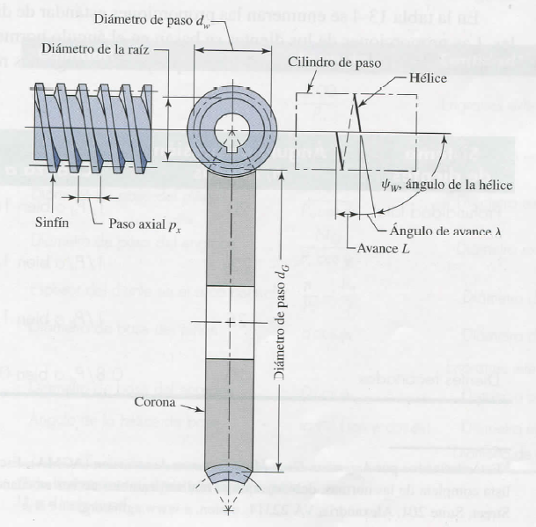
Fuerzas sobre tronillo sinfin.
L es el avance
N1 es el número de cuerdas en el tornillo
D2 es el diámetro de la corona

Slide 31
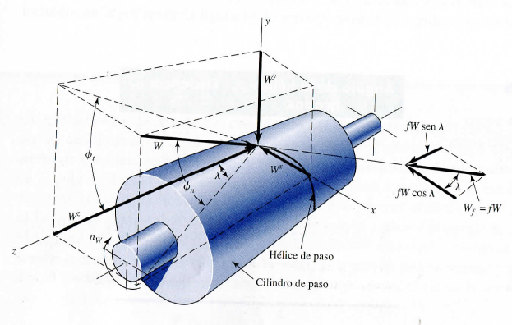
Fuerzas sobre tronillo sinfin.

Slide 32
Fuerzas sobre tronillo sinfin.
Wf= Fuerza de fricción

Slide 33
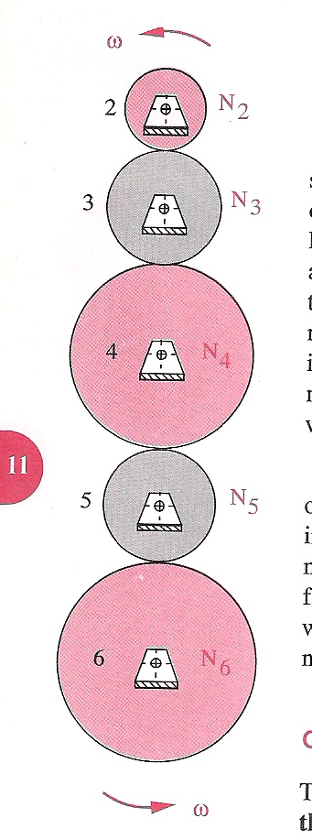
Trenes de engranajes simples

Slide 34
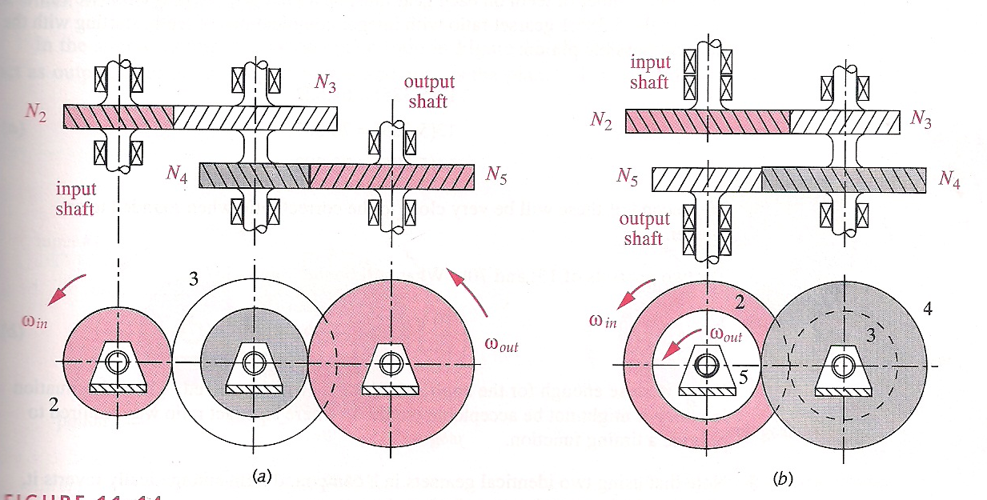
Trenes de engranajes compuestos

Slide 35
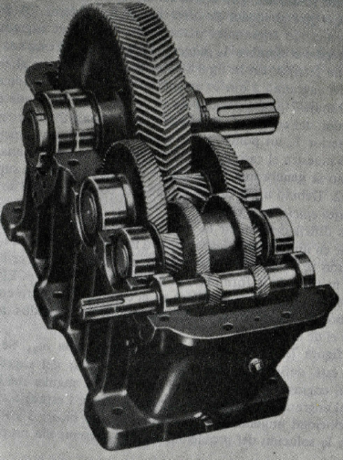
Trenes de engranajes

Slide 36
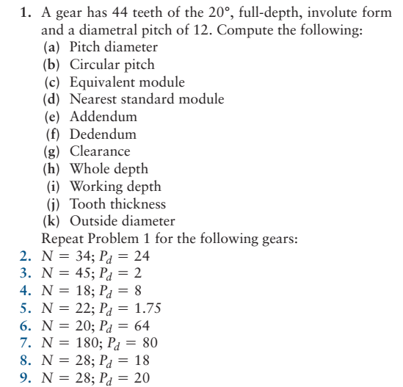

Slide 37
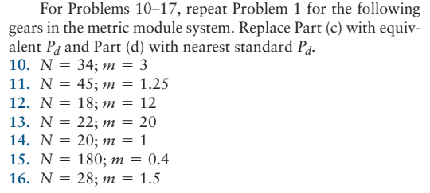

Slide 38
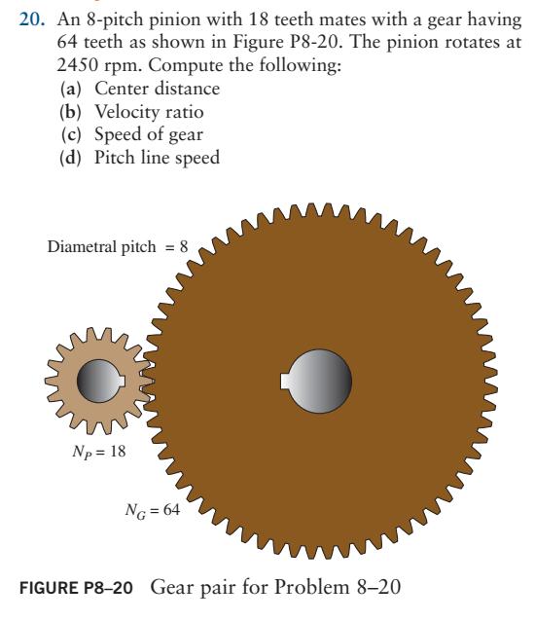

Slide 39
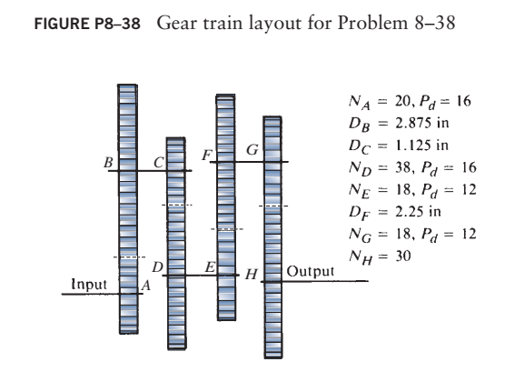

Slide 40
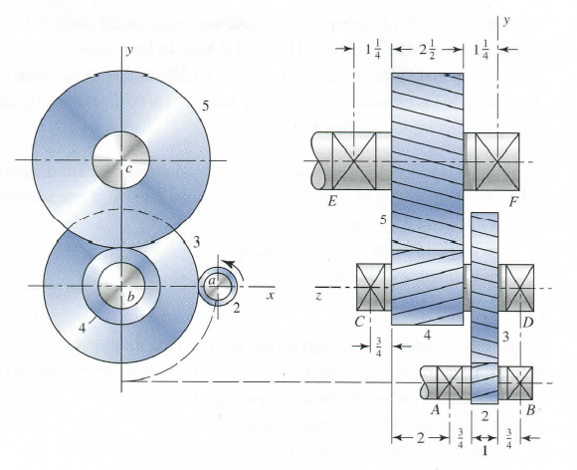
Trenes de engranajes
El tren de engranajes de doble reducción se impulsa mediante un eje a con una velocidad de 900 rpm. Los engranajes 2 y 3 tienen un paso diametral de 10. El segundo par de engranajes del tren, presenta un paso diametral de 6. Los números de dientes son:
Z2=14; Z3=54; Z4=16; Z5=36. Hallar
La velocidad y dirección de eje C
La distancia entre centros de los ejes

Slide 41
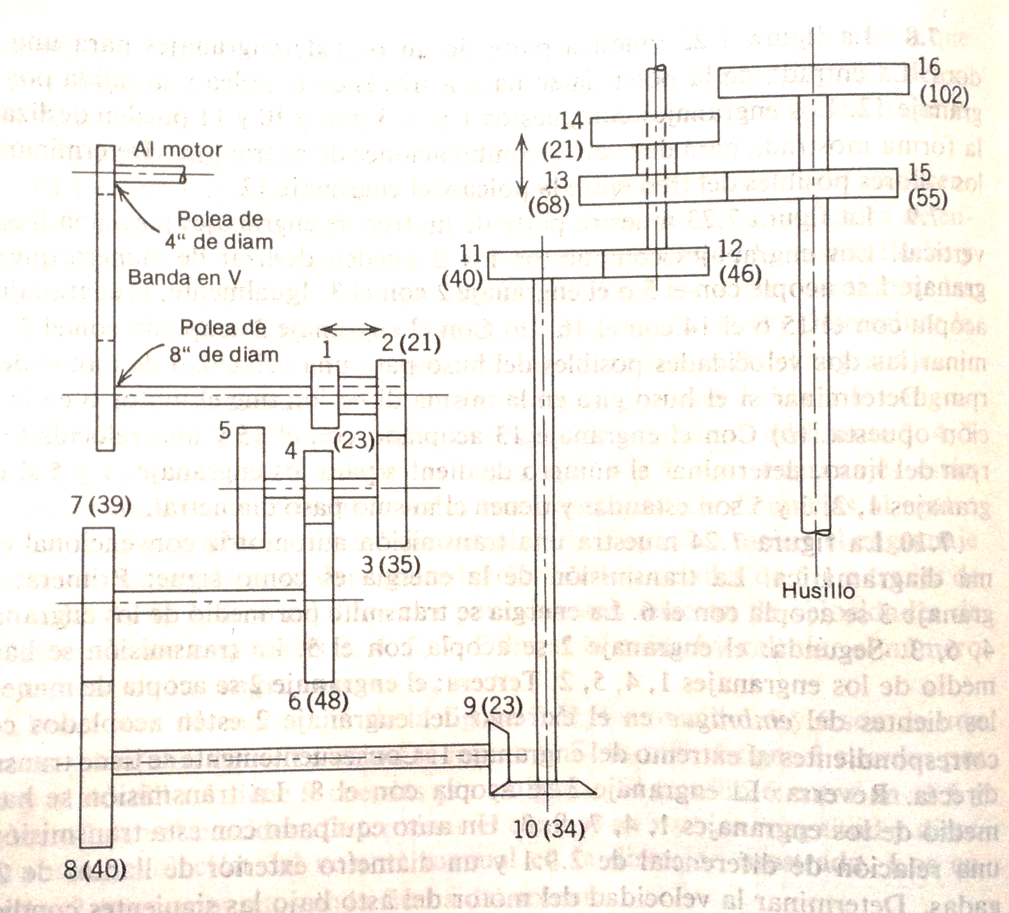
Ejercicio
La figura muestra un tren de engranajes de para una fresadora. Los engranajes compuestos 1 y 2 pueden deslizar de manera que el engranaje 1 acople con el 5 o el engranaje 2 con el 3. Igualmente el engranaje 13 se acopla con el 15 o el 14 con el 16.
Con el engranaje 2 acoplado en el 3 determinar las dos posibles velocidades para una velocidad del motor de 1800 rpm. Determinar si el husillo gira en la dirección del motor o en la dirección opuesta.
Con el engranaje 13 acoplado en el 15, y una velocdad de 130 rpm en el husillo, determine el número de dientes de los engranajes 1 y 5 si los engranajes 1 2 3 y 5 son estándar y tienen el mismo paso diametral

Slide 42
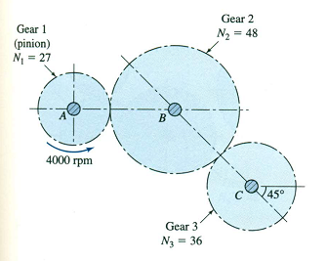
Ejercicio
The gear shown in figure has a diametral pitch of 3 and 20° pressure angle. Determine and indicate on a free-body diagram:
The tangential and radial forces acting an each gear
The reaction on shaft C
Driving gear 1 transmits 30 hp and 4000 rpm through the idler gear 3 on shaft C.

